Slide 1
公教人員退休制度改革方案
說明會
教育部人事處 106.1.25

Slide 2
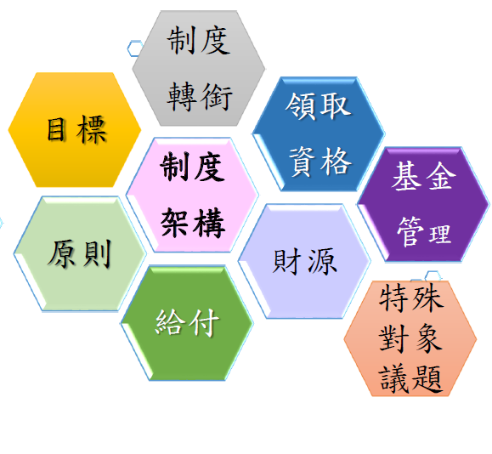
公教人員退休制度改革方案大綱
一、給付：退休金計算基準、所得上下限、優惠存款制度、
年資補償金、月撫慰金制度
二、請領資格：月退休金起支年齡
三、財源：退撫基金提撥費率、退休所得節省費用挹注
四、基金管理：提昇退撫基金收益
五、制度轉換：年資保留、併計及年金分計
六、特殊對象
七、其他

Slide 3
一、給付：調整退休金計算基準
調整為最後在職往前「5年平均俸(薪)額」，之後逐年拉長1年，調整至最後在職往前「15年平均俸(薪)額」。
現行制度
公教人員(退撫新制) | 退休生效日當月本(年功)俸(薪)加一倍

Slide 4
一、給付：調降退休所得上限及下限
分子：月退休金+優存利息(或社會保險年金)
分母：本俸(薪)2倍
上限：(以35年為準)
先調降至分母ｘ75%，之後逐年調降1%至60%
下限：最低保障金額
甲案：25,000元(105年度退休（伍）軍公教人員年終慰問金發給基準)
乙案：32,160元(公務人員委任第一職等本俸最高級+專業加給合計數額)

Slide 5
一、給付：調整優惠存款制度(1)
支（兼）領月退休金者：
1、分6年逐步全面廢除優惠存款制度：
2、月退休總所得低於最低保障金額（25,000元或32,160元)
者，維持18%優存利率；超過最低保障金額者，按前述
方案調降至最低保障金額止。
第x年 | 利率 | 備註
1 | 9%
3 | 6%
5 | 3%
7 | 0% | 領回全數本金

Slide 6
一、給付：調整優惠存款制度(2)
支領一次退休金者：
1、甲案：照前頁支（兼）領月退休金者方案。
乙案：分年逐年調降優存利率如右表
2、每月優惠存款利息金額低於最低保障金額
(25,000元或32,160元)者，維持18%優存利率；超過最
低保障金額者，其超過的部分，始按前述方案調降。
第x年 | 利率
1 | 12%
3 | 10%
5 | 8%
7 | 6%

Slide 7
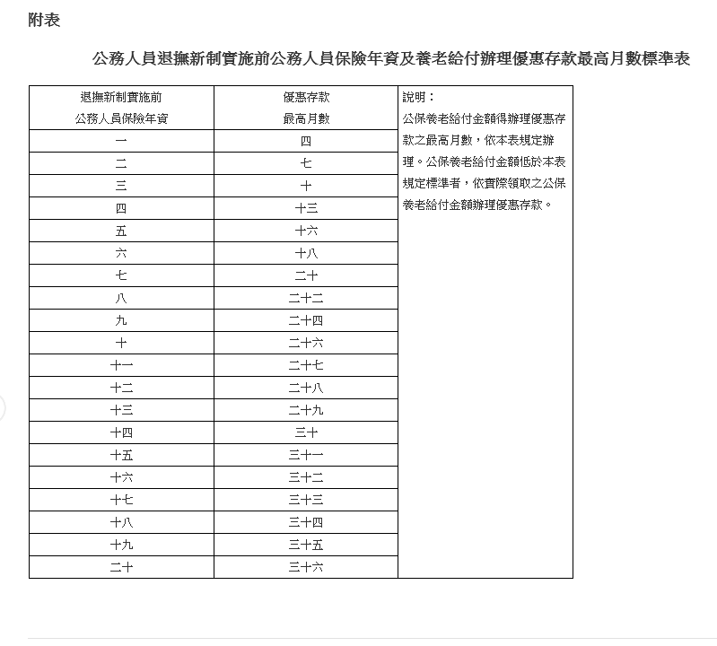
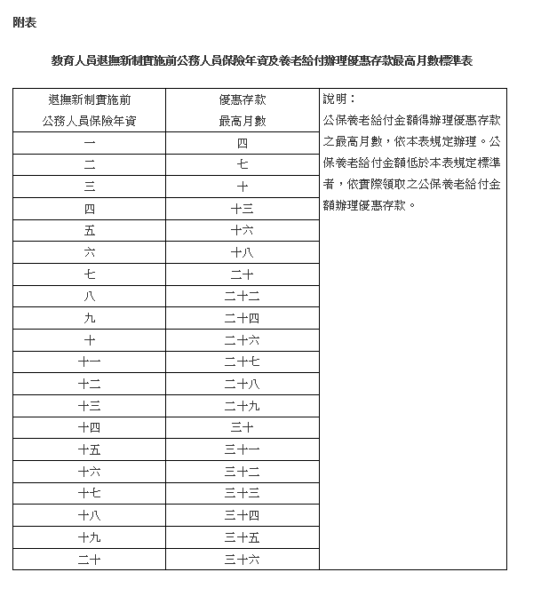
一、給付：調整優惠存款制度(3)
優惠存款金額：
退休公務人員一次退休金與養老給付優惠存款辦法及公立學校退休教職員一次退休金及養老給付優惠存款辦法第3條第1項附表(即從優逆算表)同步廢止，公保養老給付優惠存款按其於退撫新制實施前實際得領取之養老給付金額辦理。
廢止
廢止

Slide 8
一、給付：取消年資補償金
調整月撫慰金制度
法案公布1年後退休者：不再發給年資補償金。
法案公布1年後亡故者，降低月撫慰金給付標準，改為月退休金之1/3；至於遺族擇領月撫慰金的條件如下：
1.配偶支領月撫慰金起支年齡延後至65歲；婚姻關係改為於退休人
員亡故時累積存續15年以上。
2.刪除身心障礙之成年子女擇領月撫慰金規定。
（未成年子女維持原規定）
3.遺族已依本法或其他法令規定領有退休金、撫卹金、優惠存款利
息，或其他由政府預算、公營事業機構支給之定期性給與者，不
得擇領月撫慰金。
4.將月撫慰金和一次撫慰金之用語修正為「遺屬年金」及
「遺屬一次金」。

Slide 9
二、請領資格：公務人員
退休年度 | 法定年齡 (展期及減額之計算基準) | 過渡期間指標數 (年資+年齡之合計數)
 |  | 指標數 | 基本年齡
107年 | 25年~未滿30年者為60歲。 任職30年以上者為55歲。 | 82 | 1.至少需年滿50歲 2.年資+年齡高於或等於指標數即可支領全額月退休金，不受法定起支年齡60歲或55歲影響
108年 | 25年~未滿30年者為60歲。 任職30年以上者為55歲。 | 83
109年 | 25年~未滿30年者為60歲。 任職30年以上者為55歲。 | 84
110年 | 65歲 | 85 | 1.至少需年滿55歲。 2.年資+年齡高於或等於指標數即可支領全額月退休金，不受法定起支年齡65歲影響。
111年 | 65歲 | 86
112年 | 65歲 | 87
113年 | 65歲 | 88
114年 | 65歲 | 89
115年以後 | 65歲
採單一年齡65歲，公務人員設計
5年過渡期間與85制之10年緩衝
期指標數銜接。
警察、消防等危勞職務維持70制：15年+55歲不調整
搭配實施展期及減額月退休金：
每提前1年，扣減4%，最多提前5年

Slide 10
二、請領資格：教育人員
退休年度 | 法定年齡 (展期及減額之計算基準) | 過渡期間指標數 (年資+年齡之合計數)
 |  | 指標數 | 基本年齡
107年 | 60 | 76 | 1.至少需年滿50歲 2.年資+年齡高於或等於指標數即可支領全額月退休金，不受法定起支年齡60歲影響
108年 | 60 | 77
109年 | 60 | 78
110年 | 60 | 79
111年 | 60 | 80
112年 | 60 | 81
113年 | 60 | 83
114年 | 60 | 85
115年 | 60 | 87
116年 | 60 | 89
117年 | 60
118年 | 61(60)
119年 | 62(60)
120年 | 63(60)
121年 | 64(60)
122年 | 65(60)
延後月退休金起支年齡：
(1)高級中等以下教師：60歲
(2)其餘教育人員：65歲
10年過渡期間：
設計10年過渡期間至117年採單一年齡
60歲起支，其餘教育人員自118年起每
年增加1歲至122年達65歲
(過渡期間指標數之年齡須年滿50歲)
搭配實施展期及減額月退休金：
每提前1年，扣減4%，最多提前5年

Slide 11
三、財源
調整退撫基金提撥費率：
調降退休所得節省費用挹注：
調降退休所得和優惠存款利率所節省經費，扣除屬
於地方自籌款後之餘額，應全部挹注退撫基金。
現行費率
公務人員 | 12-15%
教育人員 | 8%-12%
調高費率
公務人員 | 12-18%
教育人員 | 12-18%

Slide 12
四、基金管理：提昇退撫基金收益
退撫基金投資鬆綁：
1、配合退撫基金長期經營性質，增加投資運用項目（另類投資、
不動產）。
2、建立獎懲機制，提升委託經營績效。
基金管理組織調整：
1、短期：增加彈性用人，以簡任約聘進用具專業投資經
驗人員；檢討人員待遇加給並建立激勵與獎懲
制度。
2、長期：基金管理機關研議朝法人化或公司化轉型並搭
配妥慎監督機制。

Slide 13
五、制度轉換
年資保留：
未成就退休條件而離職者，其年資保留至年滿65歲時領
取，其未滿15年者，給一次金，滿15年以上者，給月退
休金。
年資併計、年金分立：
針對因在不同職域間轉換工作，致任職年資各未達請領
年金給付之年限條件（15年）者，設計「年資併計」
（成就請領年金條件）、「年金分計」（分別給付）機制，
於年滿月退休金起支年齡（65歲）時，依規定請領公務
人員月退休金。

Slide 14
六、特殊對象
黨職併公職：
立法院司法及法制委員會105.12.22已初審通過「公教
人員退職退休給與併計黨務人員年資處理條例草案」，
未來俟該草案完成立法程序後，將依該條例辦理。
法官與檢察官：建議檢討調降司法官退養金給與。
政務人員：
政務人員併計事務人員年資而領取較高18%優惠存款利息
優先處理。
公營銀行（含中央銀行）13％優惠存款制度的改革：
財政部所屬公營行庫97年1月1日前退休享有13%的員工
優惠存款,為衡平計，13%優惠存款上限與利率應調降。

Slide 15
七、其他
育嬰留職停薪期間之年資，得選擇全額自費，繼續撥繳退撫基金費用，併計公教人員退休、資遣或撫卹年資。

Slide 16
簡報結束
謝謝聆聽

